Slide 1
Projektinis darbas su „mBot“
Mantas Zambacevičius IFF-4/1
Ernestas Venckus IFF-4/3

Slide 2
Užduotis
Suprogramuoti robotą, kuris gebėtų sekti liniją bei išvengti kelyje pasitaikiusių kliūčių

Slide 3
Užduoties analizė
Užduočiai realizuoti bus naudojami 2 roboto jutikliai – linijos sekimo bei ultragarso

Slide 4
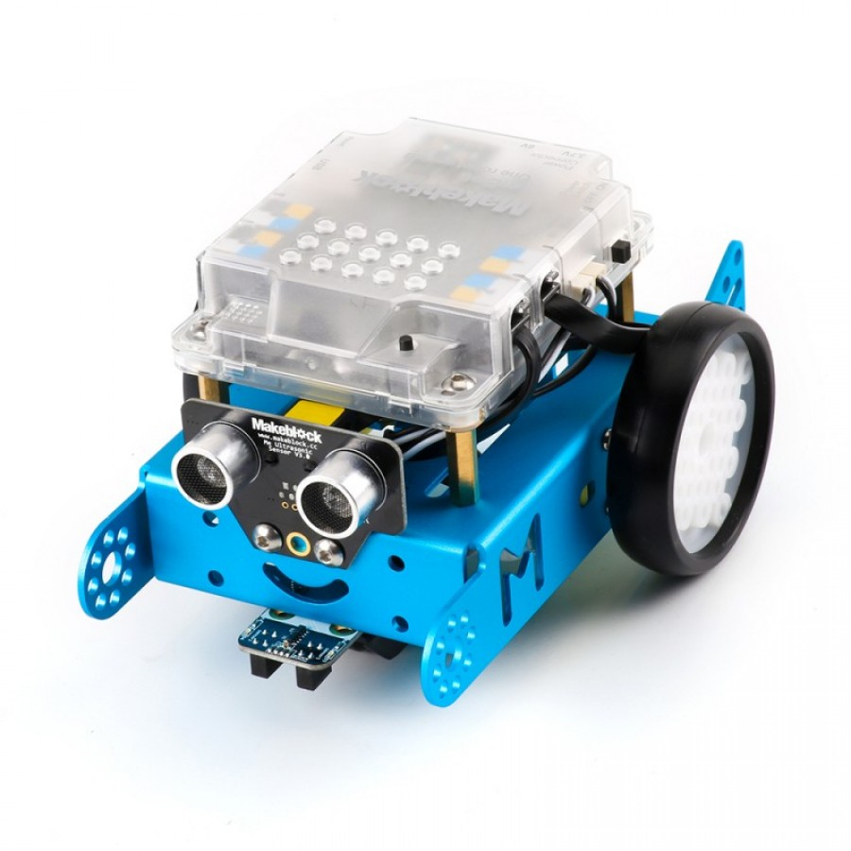
Makeblock mBot

Slide 5
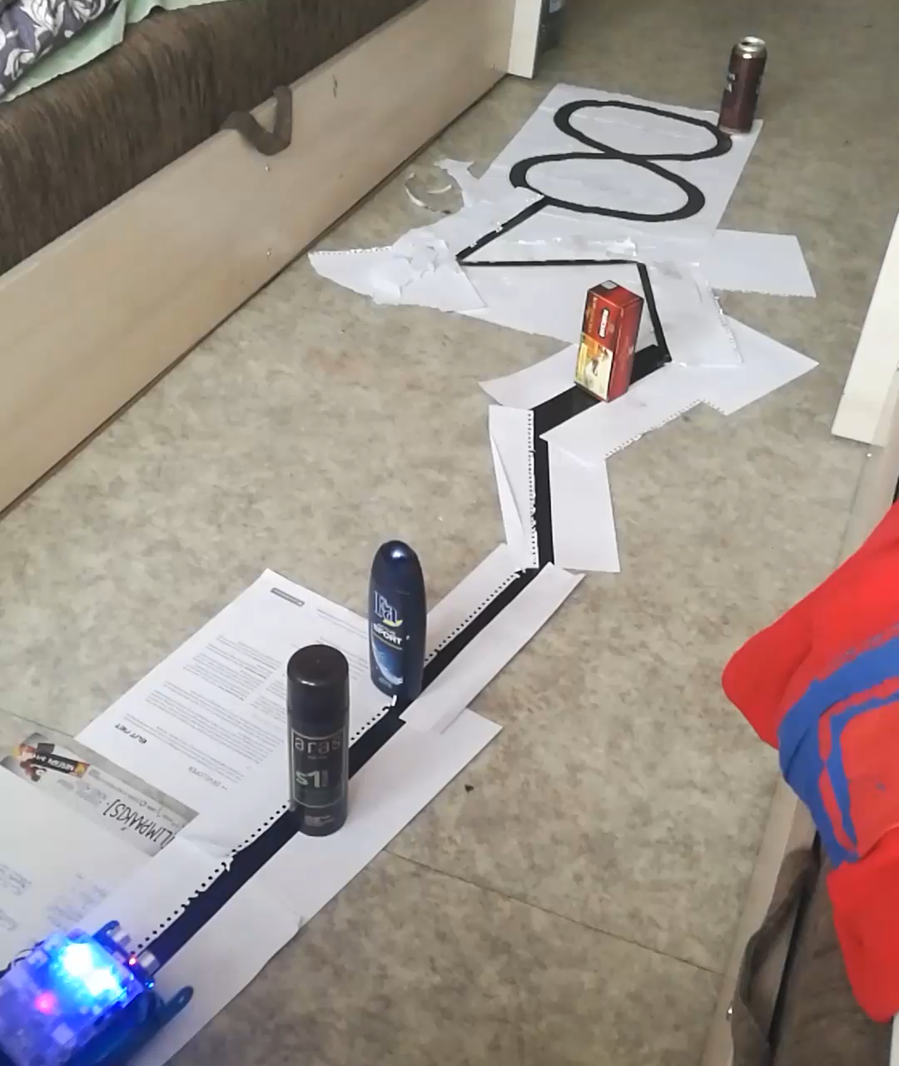
Demonstracija
Notes:
https://www.youtube.com/watch?v=LJbP3aOCI5U&feature=youtu.be

Slide 6
Šaltiniai

